Slide 1
Perpindahan Kalor
Pertemuan ke-4 23 September 2016
By Retno Ringgani, S.T., M.Eng

Slide 2
2.4 Tebal Kritis Isolasi

Slide 3
Hubungan antara perpindahan panas dengan tebal isolasi
Ti
T~
Note :
Pada banyak keadaan dijumpai di dalam praktek tahanan thermalnya terpusat pada isolasi dan pada permukaan luar

Slide 4
Hubungan antara perpindahan panas dengan tebal isolasi

Slide 5
# Pemasangan isolasi di sekeliling
pipa atau kawat kecil tidak selalu mengurangi perpindahan panas
# Laju aliran panas radial melalui silinder berlubang berbanding terbalik dengan logaritma jari-jari luar
# Laju pembuangan panas dari permukaan luar berbanding lurus dengan jari-jari luar
Jadi, untuk pipa berdinding tunggal dengan jari-jari dalam (ri) yang tetap, pembesaran jari-jari luar (ro) misalnya dengan penambahan/mempertebal isolasi, akan memperbesar tahanan termal yang disebabkan oleh konduksi secara logaritmik dan sekaligus memperkecil tahanan termal pada permukaan luar secara linier terhadap ro

Slide 6
Pembuktian :
Perhitungan laju rugi kalor dengan jari-jari luar / ketebalan isolasi yang meningkat

Slide 7
Jawaban :
ro = rc = k/h = 0,17/3
= 0,0567 m
=5,67 cm
b)
Dengan Isolasi :
Tanpa Isolasi :

Slide 8
2.5 Sistem Konduksi Konveksi

Slide 9
Kalor konduksi pada suatu benda kadang harus dibuang ke lingkungan sekitar melalui proses konveksi. Laju perpindahan panas konveksi menurut hukum Newton :
q = h A (Ts - T∼)

Slide 10
Perpindahan Panas pada Sirip (Fin)
Menurut rumus tersebut, ada beberapa kemungkinan usaha menambah laju perpindahan panas, yaitu :
mempertinggi harga h
memperbesar A
menurunkan T∼
Dari ketiga kemungkinan tersebut, yang lazim dipilih adalah memperbesar luas permukaan (extended surface).

Slide 11
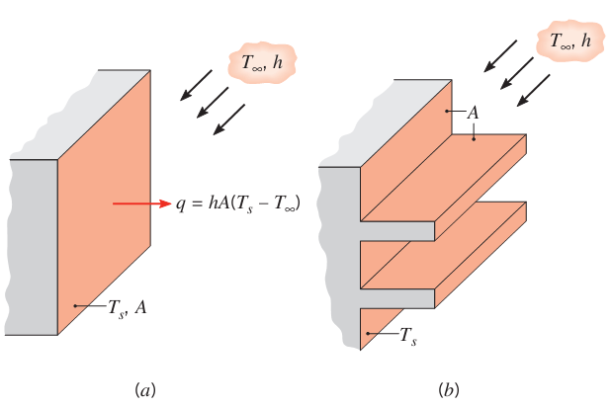
Fin (Extended Surface/Sirip
Merupakan tambahan luasan yang bertujuan untuk memperbesar laju perpindahan panas.
Fin merupakan tambahan luasan pada benda padat yang mengalami perpindahan panas konduksi pada benda itu sendiri dan konveksi dengan lingkungan.

Slide 12
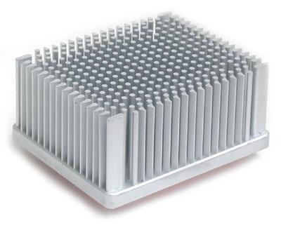
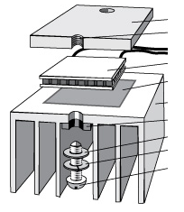
Contoh Aplikasi

Slide 13
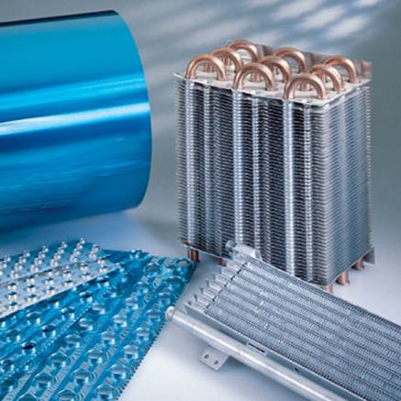
Contoh Aplikasi

Slide 14
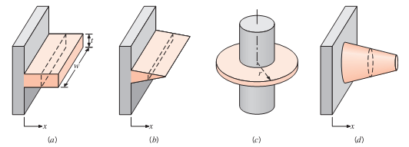
Pada aplikasinya jenis fin (sirip) yang dipilih tergantung pada ruang yang tersedia, berat, proses pembuatan, biaya, dan tentunya besar perpindahan panas tambahan yang dapat dihasilkan. Semakin banyak fin maka luasnya semakin besar untuk perpindahan panas yang lebih besar, akan tetapi akan menyebabkan pressure drop juga untuk aliran fluida yang melewati fin.

Slide 16
Neraca Energi

Slide 17
Sehingga diperoleh Neraca Energi nya sbb :
= 0

Slide 18
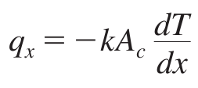
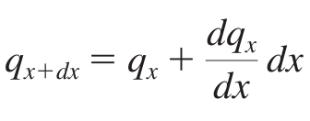

Slide 19
Analisa umum konduksi pada fin

Slide 20
atau dapat ditulis pula dalam bentuk:

Slide 21
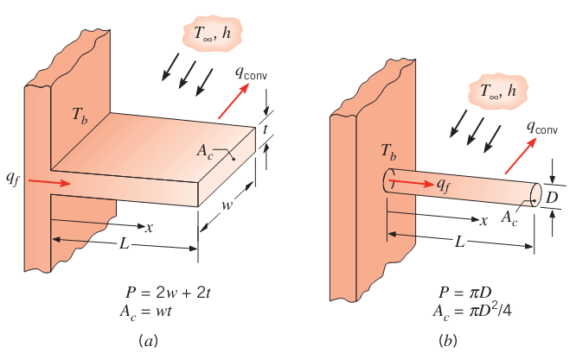

Slide 22
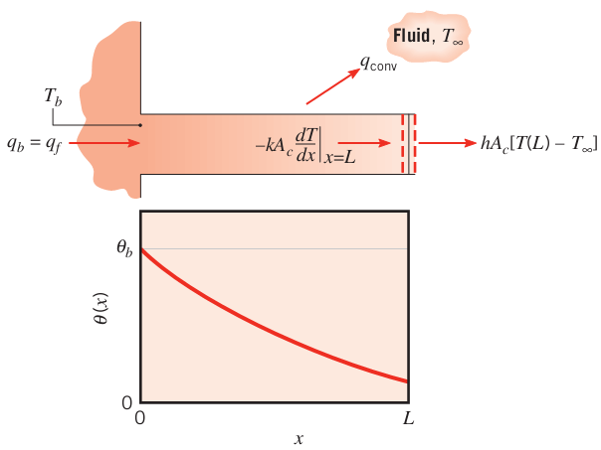
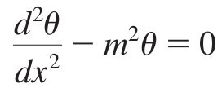
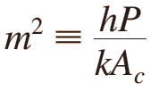
Karena T∞ konstan maka:

Slide 23
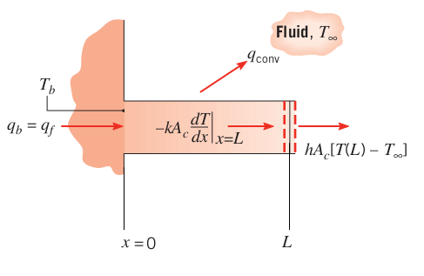
Untuk mendapatkan C1 dan C2 maka perlu ditetapkan kondisi batas, pertama yaitu kondisi batas pada basis fin (x=0):
Sedangkan kondisi batas untuk ujung fin dapat dikategorikan menjadi 4 kondisi yaitu:
A) terjadi konveksi di ujung fin;
B) Konveksi di ujung fin dapat diabaikan dan ujung fin dianggap adiabatis;
C) Temperatur di ujung fin ditentukan
D) Panjang fin tak hingga

Slide 24
Kasus A. Terjadi konvek si di Ujung
Kondisi A, kondisi batas yang kedua yaitu kesetimbangan energi pada ujung fin pindah panas konduksi sama dengan konveksi. Dengan substitusi kondisi batas pada persamaan diatas maka dapat ditemukan:
Kemudian dengan beberapa manipulasi matematis akan didapatkan persamaan distribusi temperatur:
dengan m =

Slide 25
Kasus B, C, D
Untuk Kasus B:
Untuk kasus C:
dengan m =
Dan untuk kasus D:

Slide 31
tanh
tanh
tanh
Efisiensi sirip /fin

Slide 34
tanh

Slide 35
tanh
tanh

Slide 36
2.6 Tahanan Kontak Termal
Steady

Slide 38
antara

Slide 40
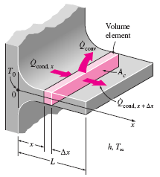
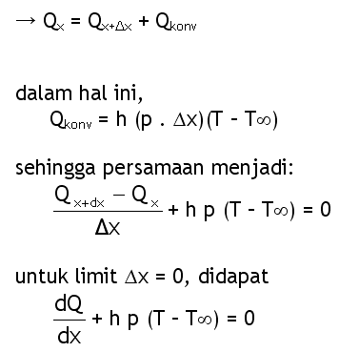
Lihat elemen kecil

Slide 41
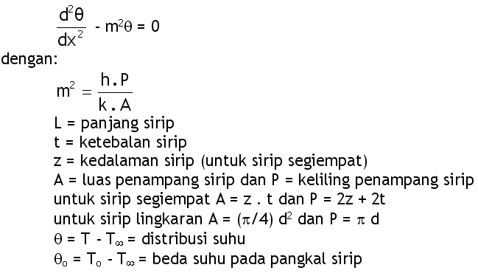
Ada 3 kasus:
sirip sangat panjang, sehingga suhu ujung sirip = suhu lingk.
ujung sirip diisolasi, kerugian kalor melalui ujung diabaikan
sirip dengan panjang tertentu

Slide 42
a) Sirip sangat panjang, Tujung = T∞
b) Ujung sirip diisolasi,
c) Sirip dengan panjang tertentu
lihat pers b, hanya L diganti Lc

Slide 43
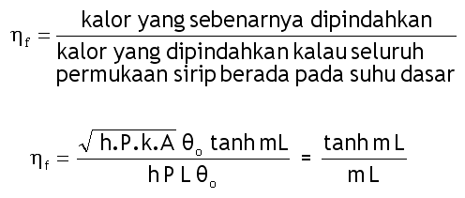
Efisiensi sirip

